Slide 1
Hälso- och sjukvårdsförvaltningen i Region Västmanland
Namn presentatör/enhet/förvaltning skrivs här
Datum skrivs här

Slide 2
Det svenska sjukvårdsystemet
Befolkning 10 500 000
Nära 57 procent av befolkningen beräknas år 2023 vara mellan 20-64 år och i arbetsför ålder.
De övriga 43 procenten utgörs av barn och unga under 20 år samt av äldre över 65 år.
5,1% årlig tillväxt (2021)
  Total sjukvårdskostnad 235 miljarder kronor eller 11,5% av BNP
  Offentligt finansierad med skattemedel
  Primärvård, specialistvård, psykiatri är skattefinansierad men tandvård och planerad kosmetisk kirurgi
  täcks inte helt av skatteintäkter.
  Privata vårdgivare
  Stommen i primärvården utgörs av landets knappt 1 200 vårdcentraler. År 2021 drevs knappt 45 procent
  av dessa i privat regi. De flesta privata vårdgivarna operera inom det offentliga sjukvårdssystemet, endast
  ett fåtal erbjuder enbart privat vård.

Slide 3
Svenska sjukvårdens möjligheter och utmaningar
Ojämlik hälsa - hälsoläget i länet
Digitaliseringen
Hög förändrings- och utvecklingstakt
Nära Vård
Kompetensförsörjning
Tillgänglighet och tillgång till vård - på rätt vårdnivå och utan väntetid
Kostsamma läkemedel
Kostnadsutveckling
Omvärldsläget

Slide 4
Primärvård och specialistvård drivs av regionerna
21 regioner
7 universitetssjukhus
ca 100 regionala sjukhus
1100 vårdcentraler
  Högspecialiserad vård
  Klinisk forskning i samarbete med universiteten
  Inget privatdrivet
  Specialist- och akutvård
  Lokala sjukhus – dagvård
  Primärvård - varav ca omkring 500 privatdrivna vårdcentraler

Slide 5
6 sjukvårdsregioner
Sjukvårdsregion Mellansverige
Region Dalarna
Region Gävleborg
Region Sörmland
Region Uppsala
Region Värmland
Region Västmanland
Region Örebro län
Sjukvårdsregion Mellansverige har:
två universitetssjukhus, Akademiska sjukhuset Uppsala, Universitetssjukhuset Örebro
värdskap för fyra nationella programområden:
  Akut vård
  Hjärt- och kärlsjukdomar
  Äldres hälsa och palliativ vård
  Öron-, näs- och halssjukdomar
Norra sjukvårdsregionen
Sjukvårdsregion Mellansverige
Sjukvårdsregion Stockholm-Gotland
Västra sjukvårdsregionen
Sydöstra sjukvårdsregionen
Södra sjukvårdsregionen

Slide 6
Svenska sjukvårdsystemet - statlig nivå
Socialstyrelsen
Centrala myndigheter och organisationer,
tex SKR, Sveriges kommuner och regioner
Ansvarar för lagstiftning, policys och riktlinjer samt utveckling och övervakning (efterlevnad).

Slide 7
Svenska sjukvårdsystemet - regional nivå
21 regioner
  Ansvarar för att organisera, finansiera och erbjuda hälso- och sjukvård till alla invånare,
  inklusive primärvård, specialistvård, psykiatri, tandvård och e-hälsotjänster.

Slide 8
Svenska sjukvårdsystemet - kommunal nivå
290 kommuner
Ansvarar för vård och omsorg. Stöttar personer med långvarig psykisk ohälsa

Slide 9
Privata vårdgivare
Omkring 500 privatdrivna vårdcentraler
De flesta privata aktörerna arbetar inom det offentliga vårdsystemet,
ett begränsat antal erbjuder endast privat vård.

Slide 11
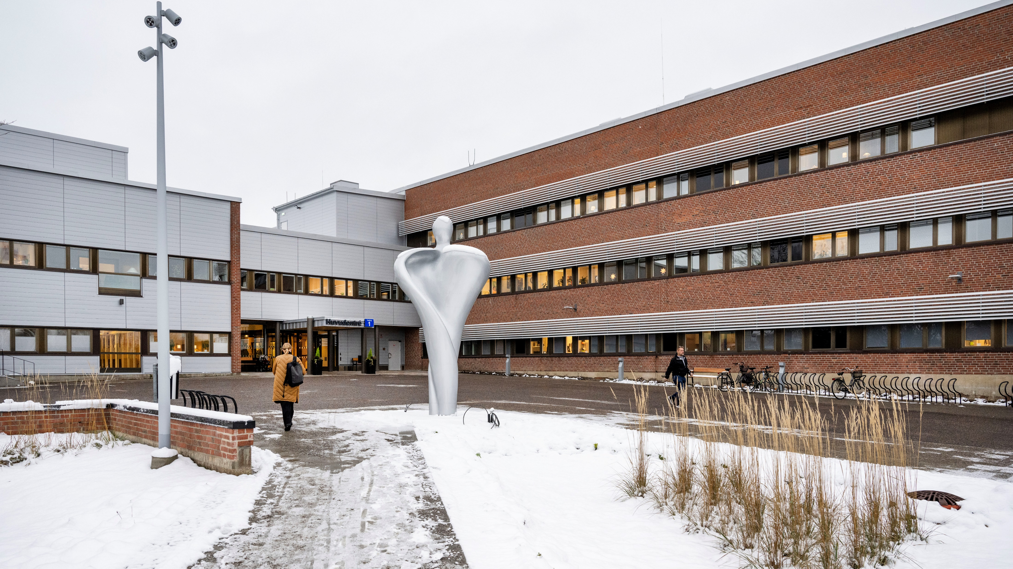
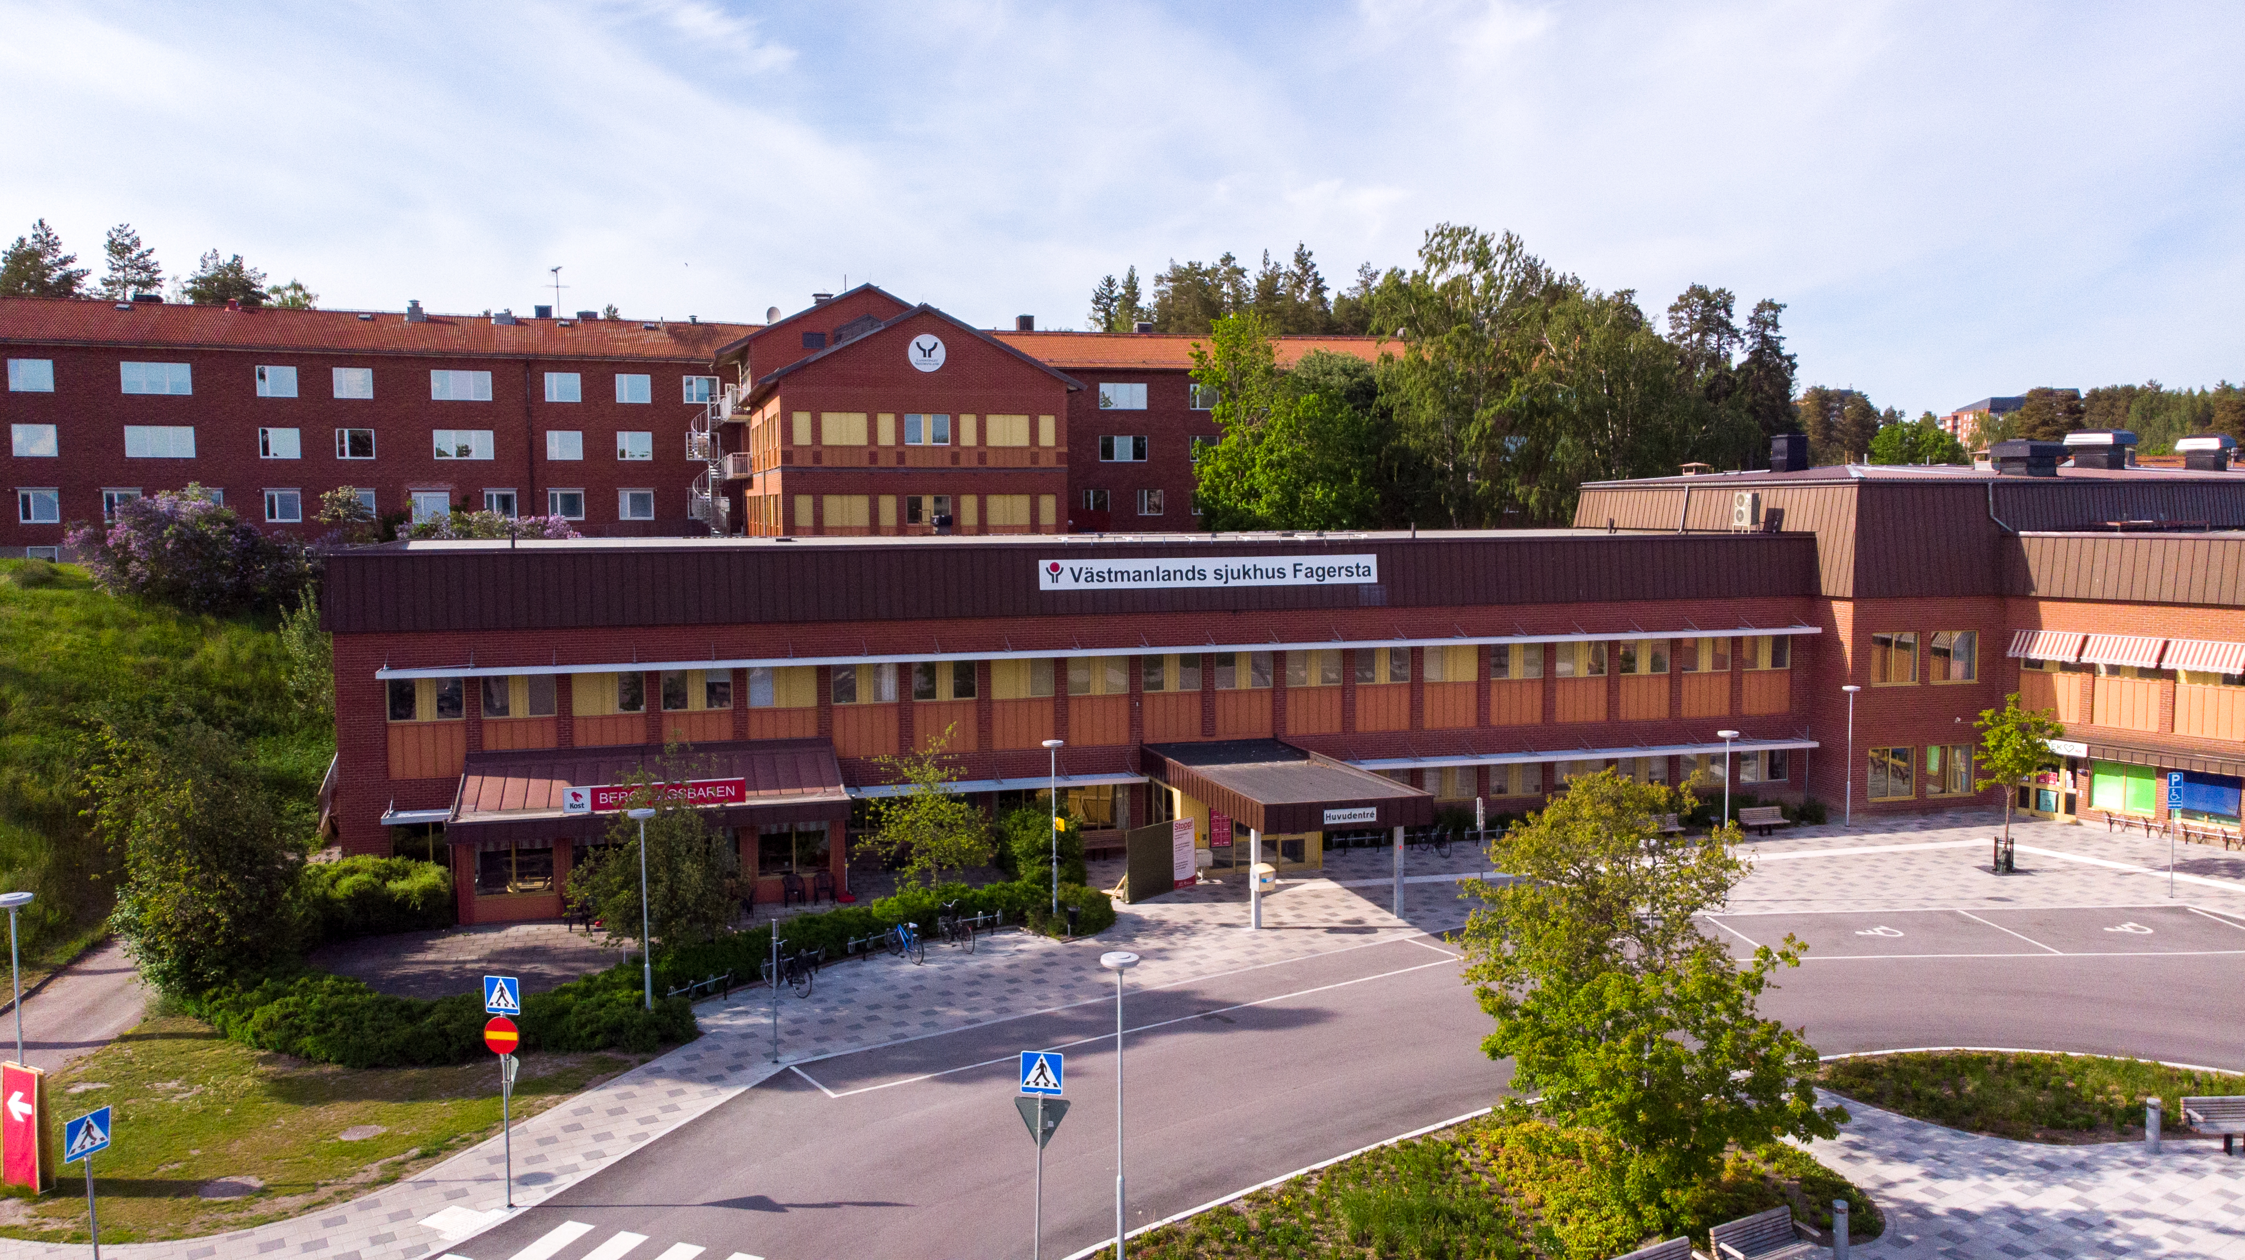
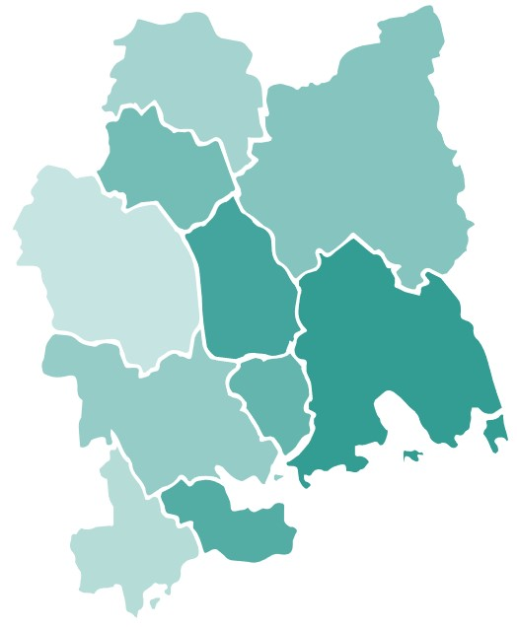
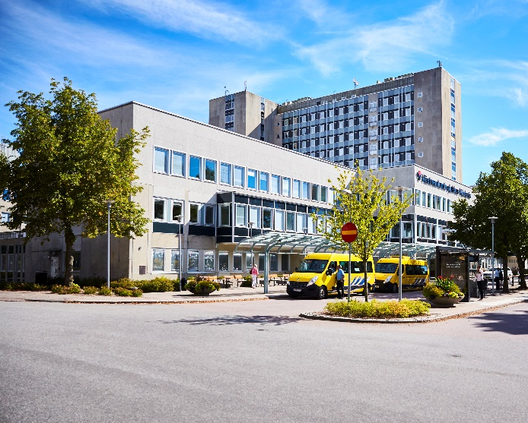
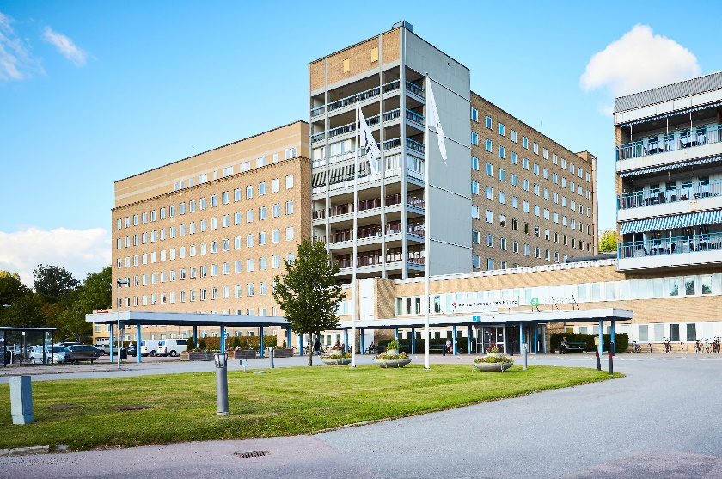
Region Västmanlands fyra sjukhus
Sala
Specialistmottagningar, närsjukvårdsplatser, avancerad hemsjukvård och närvårdsteam,
planerad kirurgi.
Vårdplatser: 15
Fagersta
Specialistmottagningar, närsjukvårdsplatser, avancerad hemsjukvård och närvårdsteam.
Vårdplatser: 16
Köping
Närakut, akut- och närsjukvårdsplatser, specialistmottagningar, avancerad hemsjukvård och närvårdsteam, planerad kirurgi.
Vårdplatser: 70
Västerås
Akutmottagning inklusive barnakut, förlossning, akut- och närsjukvårdsplatser, specialist-mottagningar, avancerad hemsjukvård och närvårdsteam, akut- och planerad kirurgi.
Vårdplatser: 455
280 000 invånare, 10 kommuner

Slide 12



Anställda inom hälso- och sjukvård 2024
Regiondrivna vårdcentraler
Totalt: 402
Specialistvård
Totalt: 5 853
Sjuksköterska 159
Läkare 87
Undersköterska 43
Medicinsk sekreterare 29
Fysioterapeut 28
Arbetsterapeut 12
Psykolog 5
Dietist 10
Kurator* 13
Chef 25
Sjuksköterska* 1 773
Undersköterska** 1 533
Läkare 657
Medicinsk sekreterare 249
Psykolog 123
Fysioterapeut 121
Biomedicinsk analytiker 112
Kurator 109
Arbetsterapeut 96
Dietist 23
Chef 303
Regiondrivna vårdcentraler utgör cirka 40 % av den totala primärvården i Västmanland.
* Inklusive barnmorska, röntgensjuksköterska
** inklusive omvårdnadsassistent, skötare, ambulanssjukvårdare
* Inklusive psykoterapeut, samtalsterapeut, behandlingspedagog

Slide 13















Vården i siffror 2024
Primärvård
363 000
läkarbesök,
varav distans
71 000
672 000
besök övriga yrkes-grupper, varav distans 67 000
15 000
besök i hemmet, oavsett yrkesgrupp
125 000
vaccinationer: influensa, covid, pneumokock
791 000
telefonsamtal rådgivande
38 000
chattar för rådgivning
1177 direkt*
Regiondrivna och privata vårdcentraler
355 000
läkarbesök,
varav distans
53 000
430 000
besök övriga yrkes-grupper, varav distans 71 000
54 000
dagmedicinska behandlingar
35 000
vårdtillfällen
(somatik)
553
vårdplatser
5 vårddagar
i snitt
1177
123 000
inkommande telefonsamtal
till 1177
12 500
chattar för rådgivning
1177 direkt*
Specialistvård
26 000
operationer
2 500
förlossningar
159 000
röntgen-undersökningar
3 miljoner
laboratorie-
medicinska
analyser
7
IVA-platser
1 vårddag
i snitt
Övrigt
39 500
ambulansuppdrag
*Chatt, 1177 direkt, startade 2024-04-24
Notes:
Siffrorna är avrundande till jämna tusental
Chatten startade 2024-04-24

Slide 14


Väntetider i vården 2024
87 %
82 %
76 %
68 %
Förstärkt vårdgaranti för BUP
Besök inom 30 dagar: 45 %
Utredning inom 30 dagar: 20 %
Behandling inom 30 dagar: 41 %
Somatisk och psykiatrisk vård
Somatisk vård
Medicinsk bedömning
i primärvården inom tre dagar
Behandling/ operation påbörjad inom 90 dagar
0
3
90
90
12 minuter
medelväntetid
till 1177 på telefon
Kontakt med primärvården samma dag
Besök inom planerad specialiserad vård inom 90 dagar
Erbjuda hänvisning till patienter som riskerar lång väntan

Slide 15
Framtidens hälso- och sjukvård
Hälsofrämjande. Hälsofrämjande och sjukdomsförebyggande insatser i samverkan med andra samhällsaktörer.
Nära vård & delaktighet. Vård som är ofta förekommande finns nära patienter
och kan i stor utsträckning hanteras genom egenvård och vård på distans med
stöd av digitala lösningar.
Tillgänglig, säker och effektiv vård. Vård med hög tillgänglighet, medicinsk kvalitet och kontinuitet som kontinuerligt förbättras utifrån invånarnas behov.
Kompetensförsörjning. Utveckla, behålla, attrahera och uppgiftsväxla rätt kompetenser.

Slide 16

Tack och hej!
förnamn.efternamn@regionvastmanland.se
www.regionvastmanland.se

